Slide 1

I2C – L3GD20HTR 테스트
CRZ Technology

Slide 2
Mango-M32F2 I2C-L3GD20HTR 3-Axis Gyro sensor 테스트

Slide 3

I2C pinmap
I2C – PB8, PB9

Slide 4
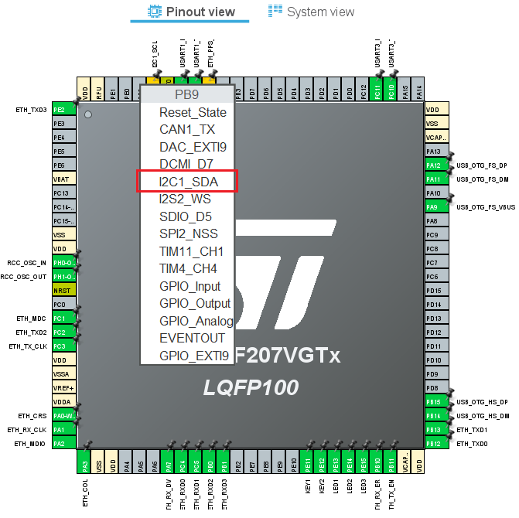
Pinout view
PB8-I2C1_SCL, PB9-I2C1_SDA 선택.

Slide 5
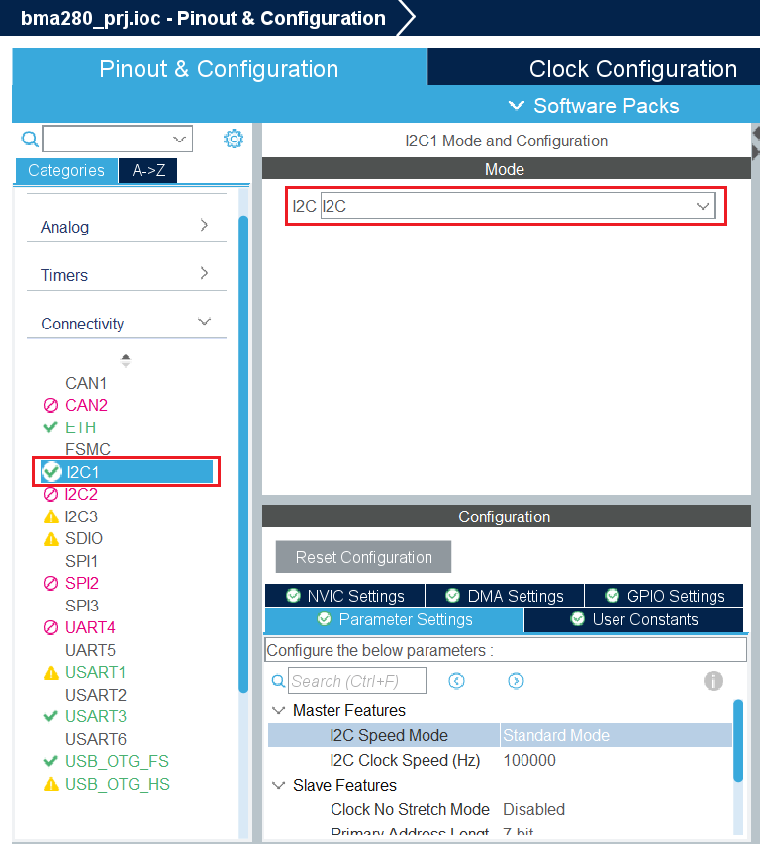
I2C 설정
“Connectivity“ 클릭, “I2C1” 클릭.
“Mode“ - “I2C” 클릭.

Slide 6
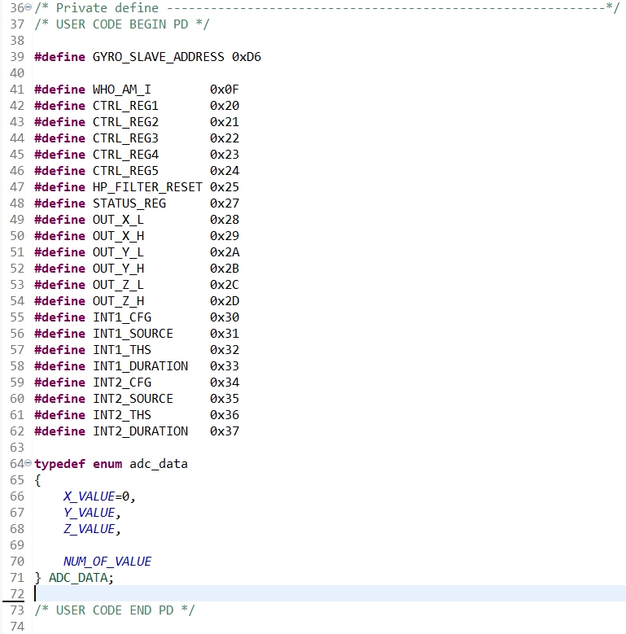
L3GD20HTR Test Project
Code 생성 후 main.c 수정

Slide 7
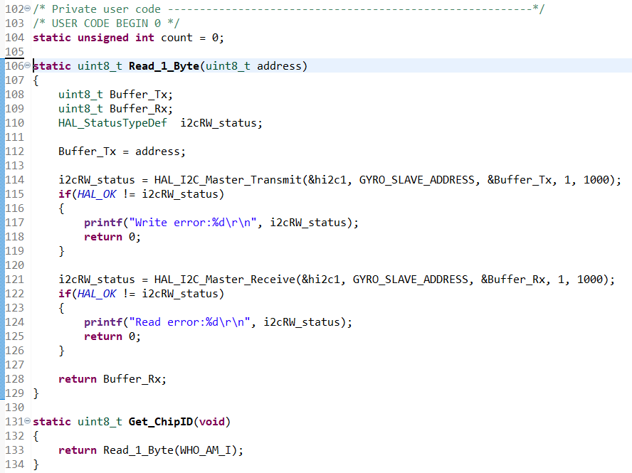
L3GD20HTR Test Project

Slide 8
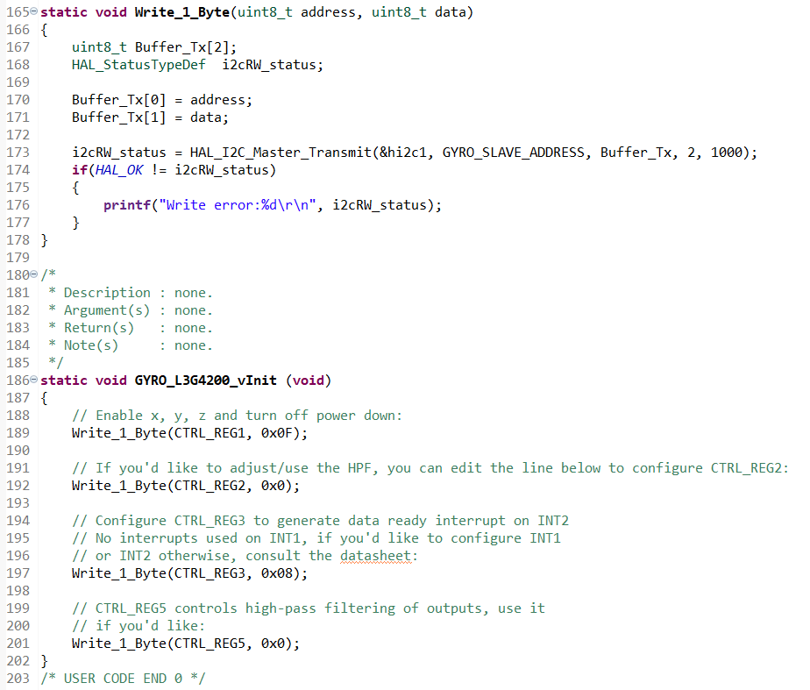
L3GD20HTR Test Project

Slide 9
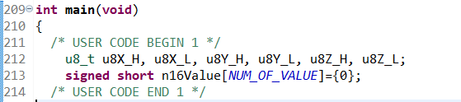
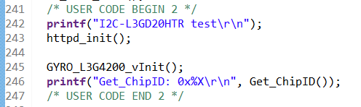
L3GD20HTR Test Project

Slide 10
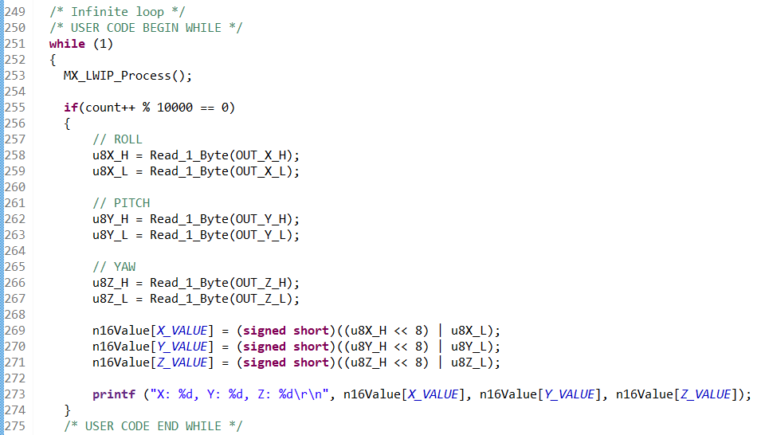
L3GD20HTR Test Project

Slide 11
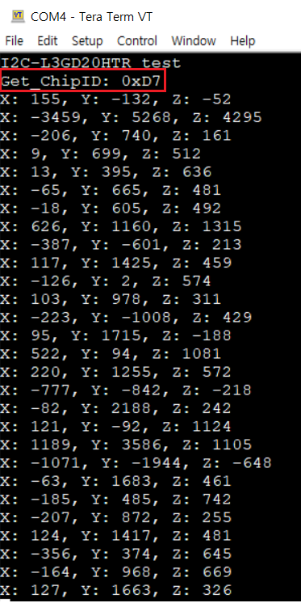
Test 결과 확인
CR-zF-L3GD20HTR 센서 보드를 8Pin Cable을 이용 CON7에 연결함.
Chip ID – 0xD7 정상적으로 읽힘.
센서를 움직일 때 3-axis 데이터가 변동함.

